Slide 1
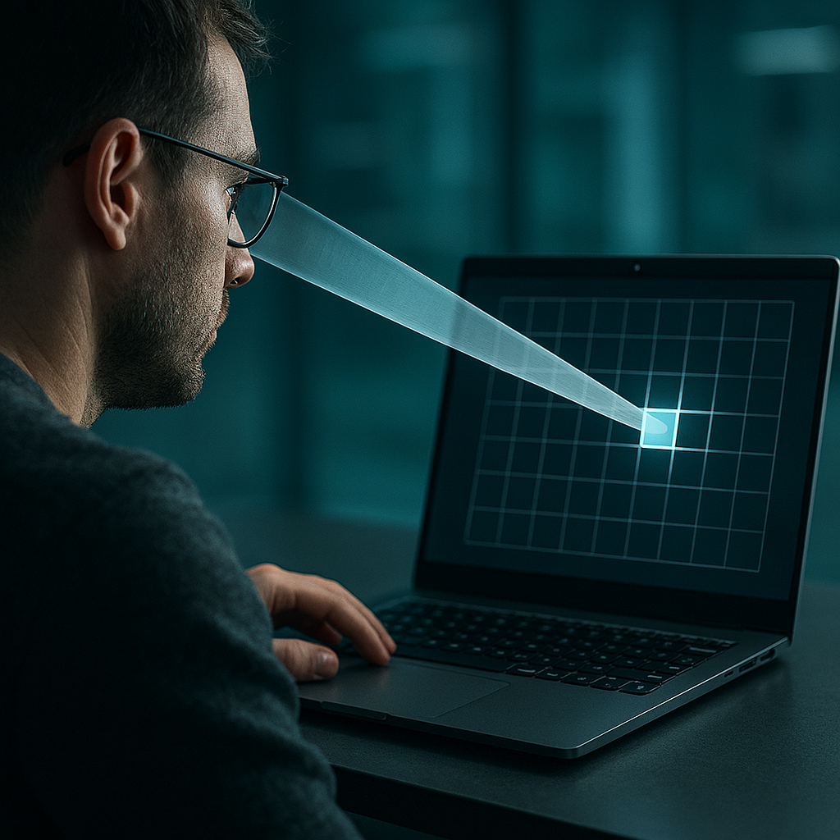
Gaze tracking Визначення напряму погляду на екран ноутбука за допомогою вбудованої веб-камери
Collect Dataset
Design and Fit CNN
* за матеріалами курсу r_d CV

Slide 2
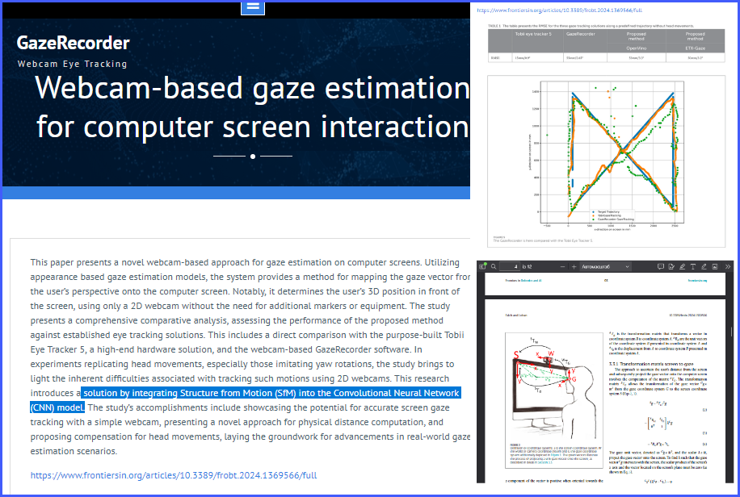
MARKET READY SOLUTIONS Geometry and Coordinates not Classification

Slide 3
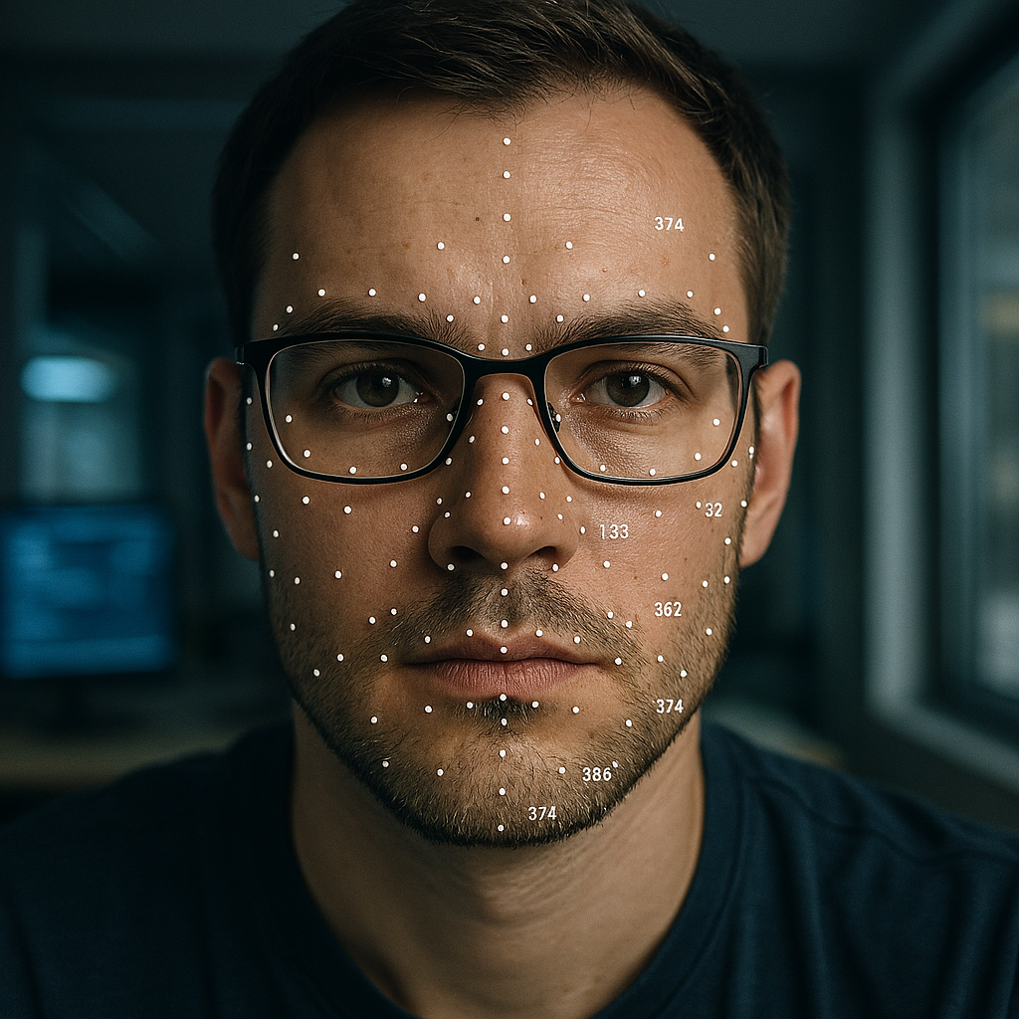
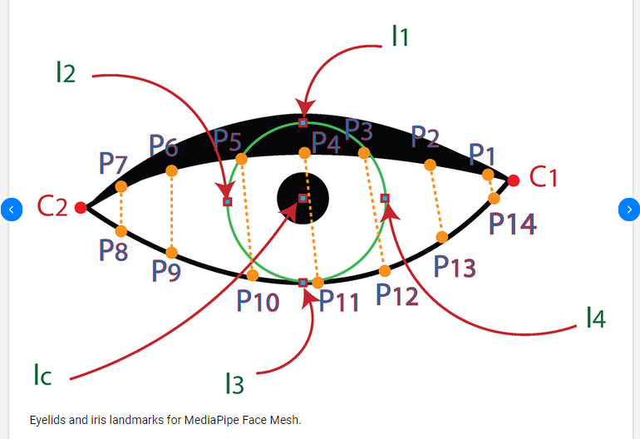
We will use: - MediaPipe FaceMesh - CNN classification
Eyelids
and iris

Slide 4
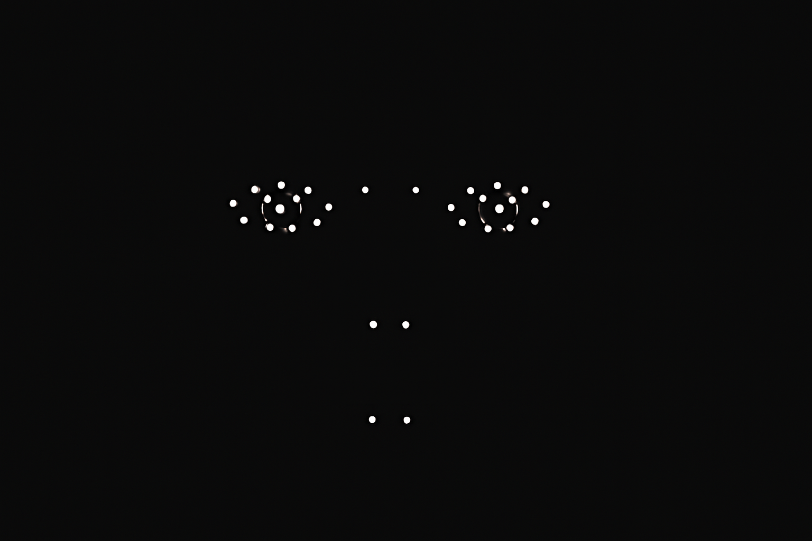
Dataset sample
2D black matrix 1280 x 720 with selected white landmarks

Slide 5
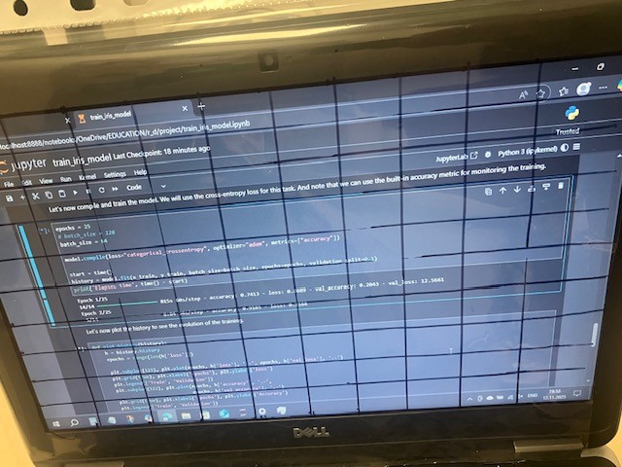
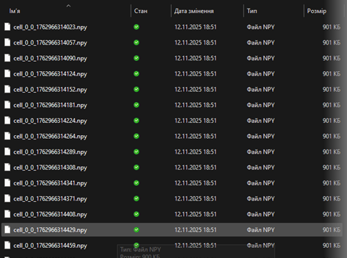
GRID 10 х 10
DATASET cell_x_y_time.npy (901 KB)

Slide 6
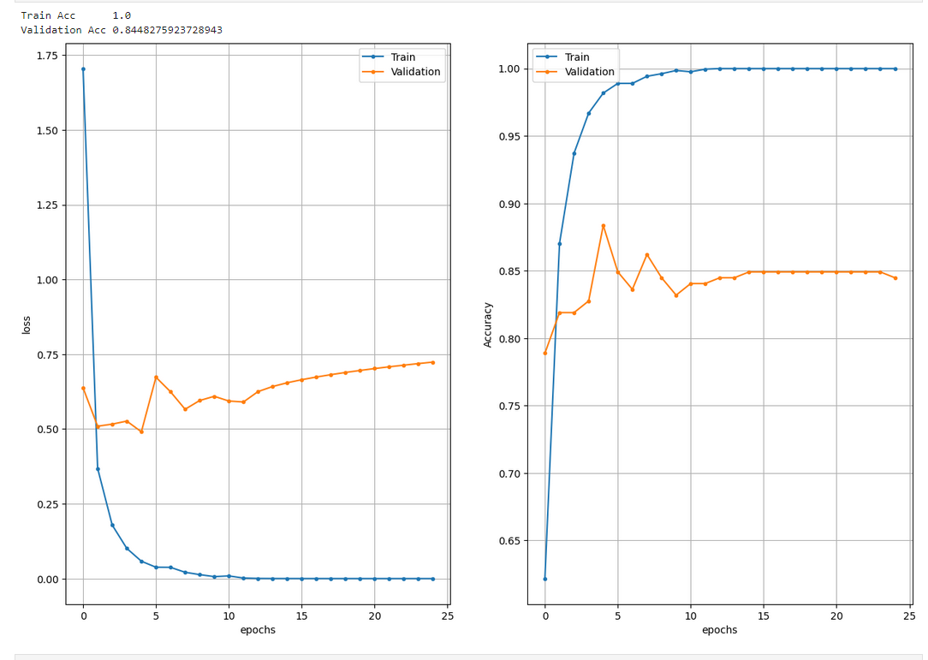
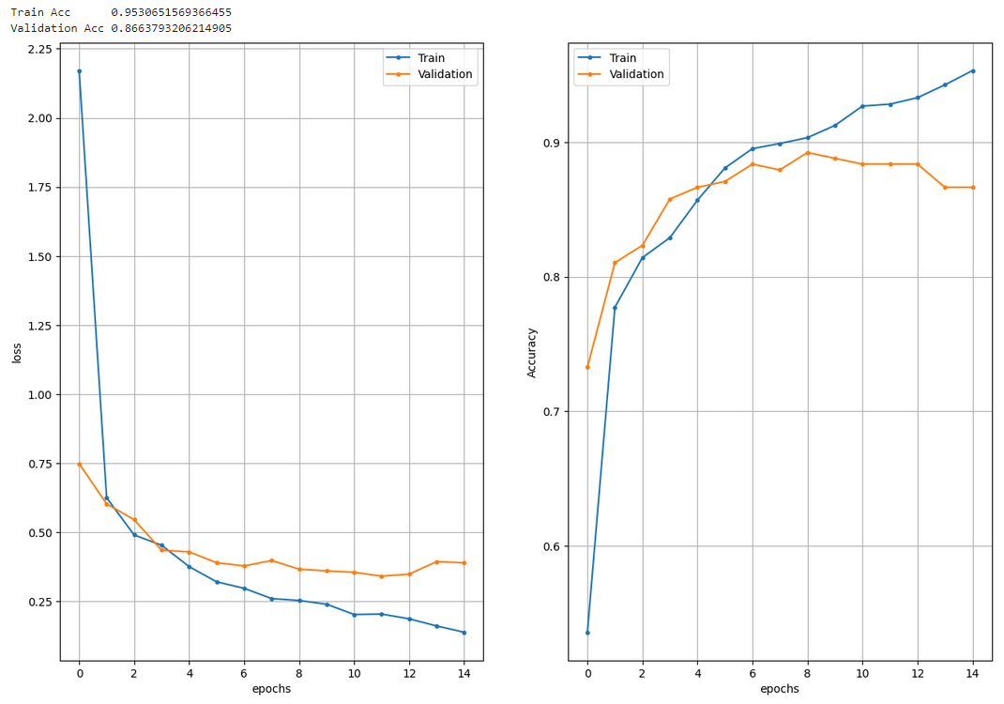
test_n accuracy about 0.89
(Conv2D -> MaxPooling2D -> Dropout) … -> Dense 100 clases, softmax
test_0 overfitted

